Slide 1
MathPath
Android igra za učenje matematike
Tomislav Brabec
MathPath
Notes:
<number>

Slide 2
O aplikaciji
Jednostavna igra za učenje matematike
Skupljanje novčića rješavanjem zadataka
Više tipova igara i težina, a moguće i ručno podešavanje
Briga o ljubimcu (kupovina hrane, pića i igrački)
Praćenje statistike
Savjeti tokom rješavanja
Višejezičnost (hrvatski, engleski, njemački, španjolski)
Generiranje zadataka koji “slabije leže” korisniku
MathPath

Slide 3
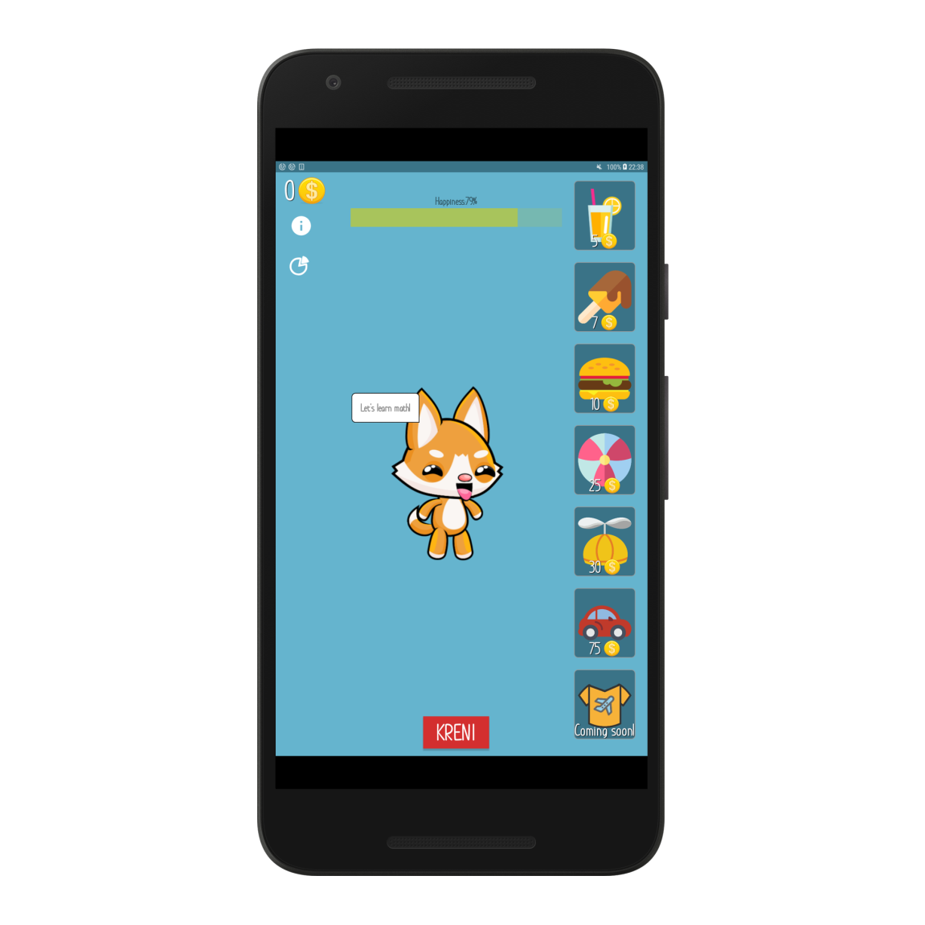
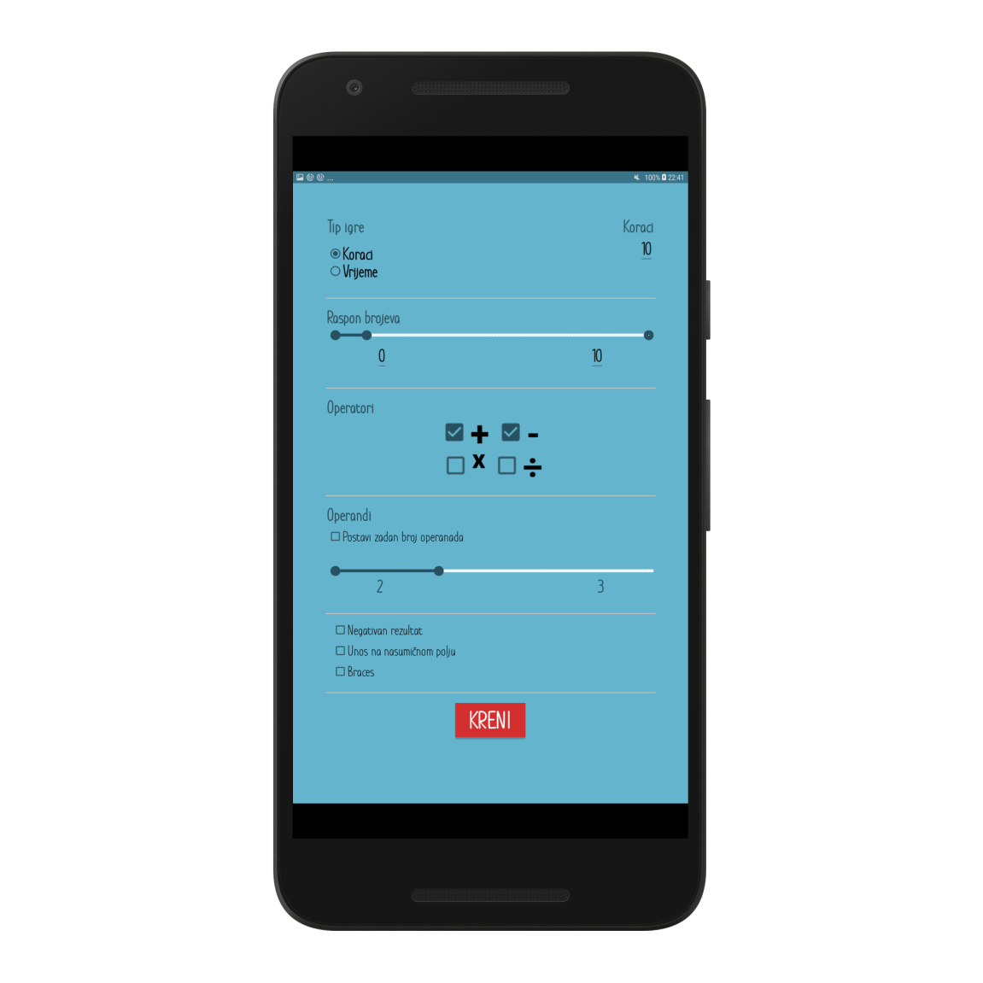
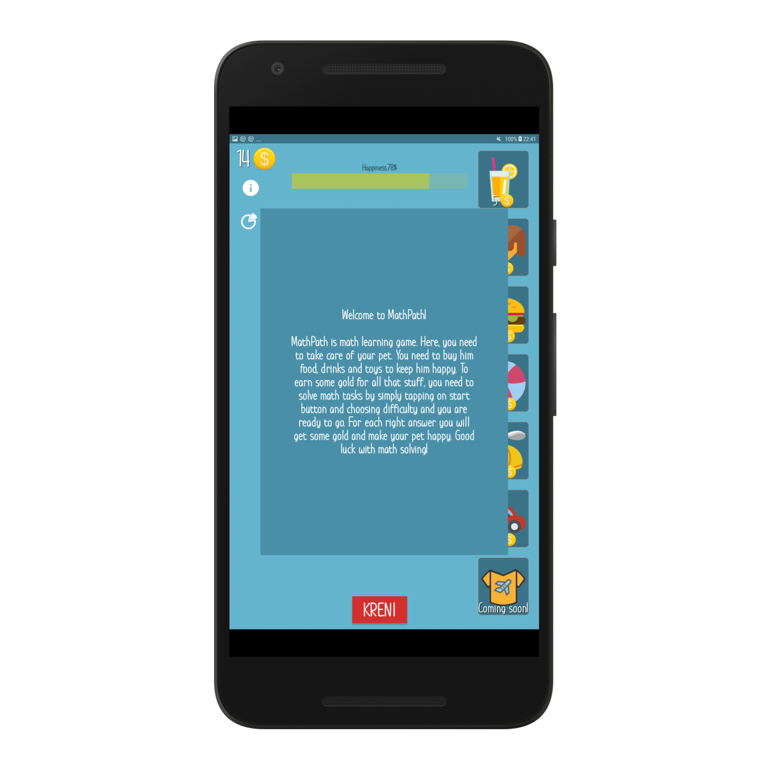
Izgled
MathPath

Slide 4
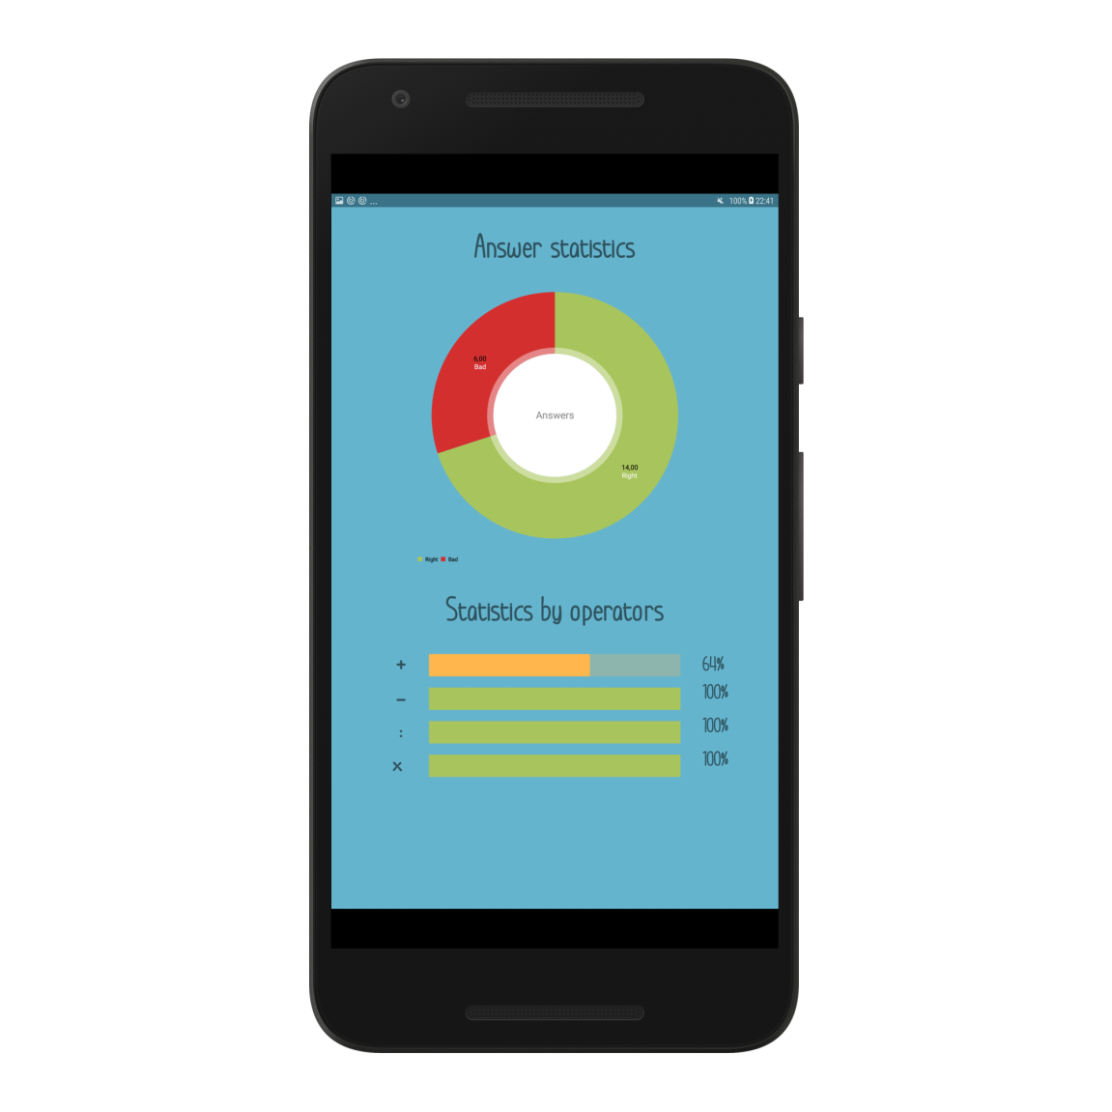
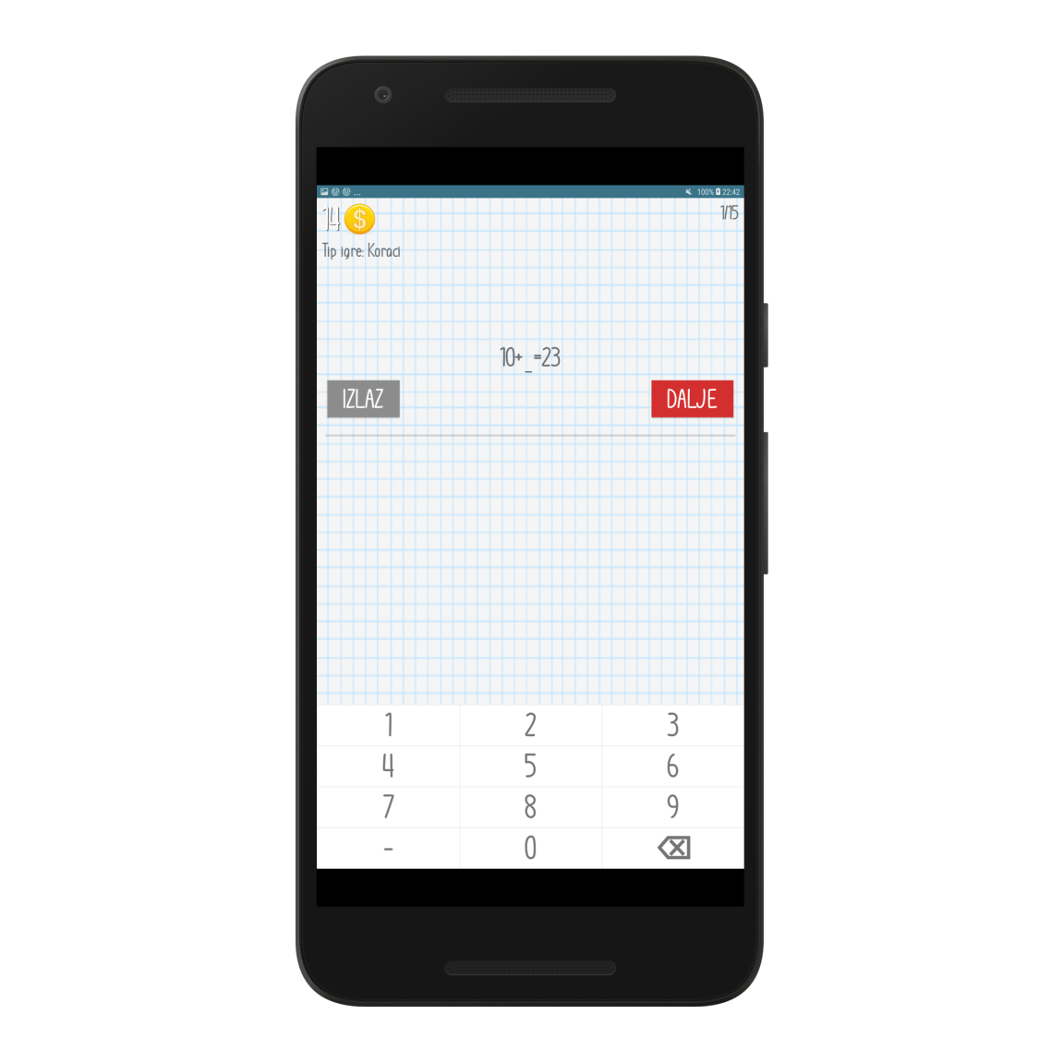
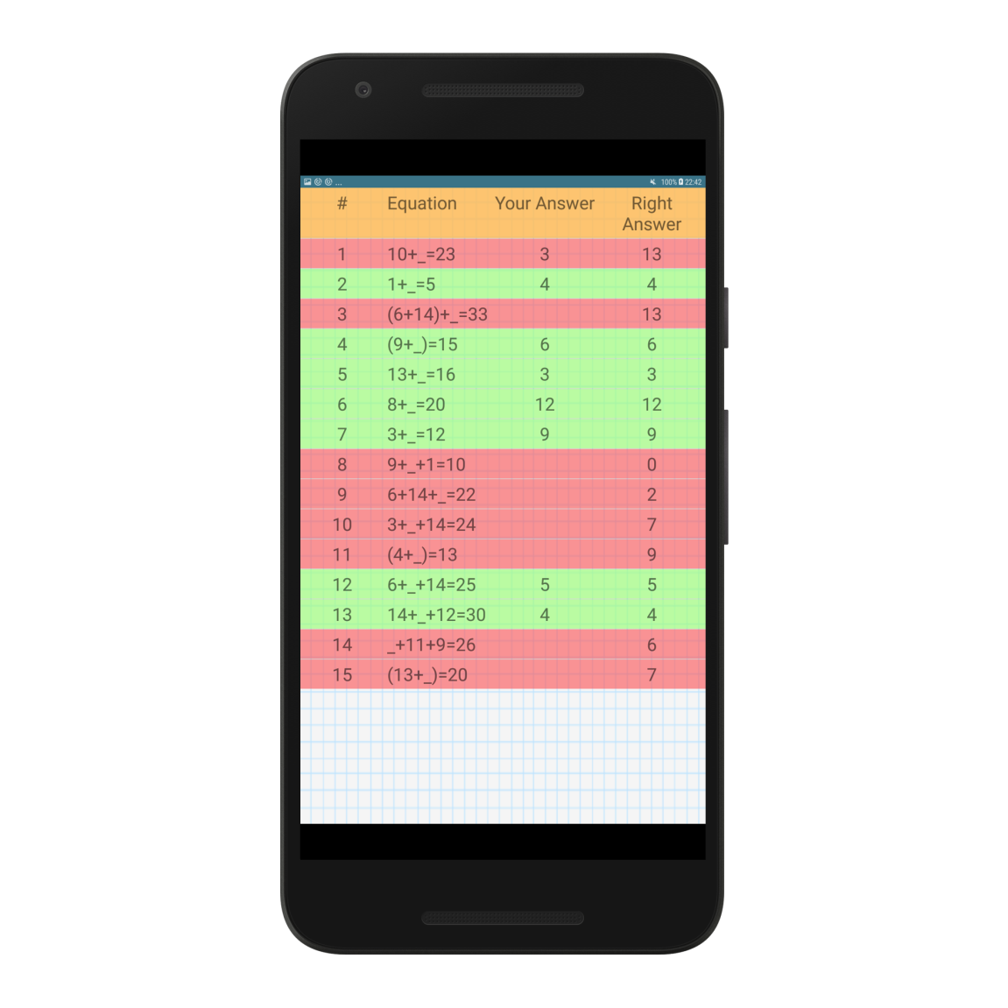
Izgled
MathPath

Slide 5
Korištene tehnologije I biblioteke
Kotlin - “poboljšana java”
SQLite – lokalna baza podataka
Anko SQL – wrapper za bazu podataka
MVEL – evaluator jednadžbi
Simplerangeview – UI komponenta, klizna traka
MPAndroidChart – UI komponente, grafikoni
MathPath

Slide 6
Video isječak
MathPath

Slide 7
Hvala na pažnji
MathPath

